Slide 1
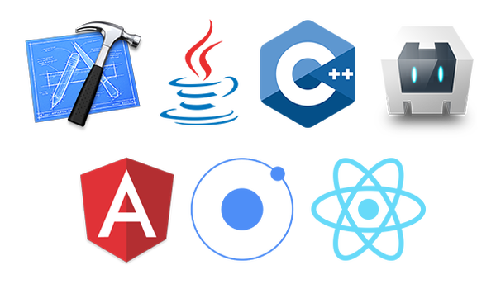
Aplicaciones Hibridas y sitios Web

Slide 2
APLICACIONES HÍBRIDAS: ¿QUÉ SON Y CÓMO USARLAS?
Las aplicaciones híbridas son aplicaciones móviles diseñadas en un lenguaje de programación web ya sea HTML5, CSS o JavaScript, junto con un framework que permite adaptar la vista web a cualquier vista de un dispositivo móvil. En otras palabras, no son más que una aplicación construida para ser utilizada o implementada en distintos sistemas operativos móviles, tales como, iOS, Android o Windows Phone, evitándonos la tarea de crear una aplicación para cada sistema operativo. De esta manera, una aplicación híbrida puede ser adaptada a múltiples plataformas móviles sin crear nuevos códigos, pero ajustándose a algunos cambios operacionales para cada uno de ellos.

Slide 3
¿Como se puede diferenciar una aplicación nativa de una hibrida?
No obstante, en la mayoría de los casos es difícil diferenciar una aplicación nativa de una híbrida. Una de las formas de detectarlo, es comparando el diseño visual en varios dispositivos con sistemas operativos distintos; si notamos que visualmente el comportamiento y estructura es igual podríamos decir que es una App híbrida, pero si los elementos visuales están distribuidos en posiciones desiguales con características diferentes, se deduce que la App es nativa. Cabe aclarar que aunque lo expuesto anteriormente es una de las razones para diferenciarlas, es posible desarrollar aplicaciones nativas visualmente idénticas para distintos sistemas operativos.

Slide 4
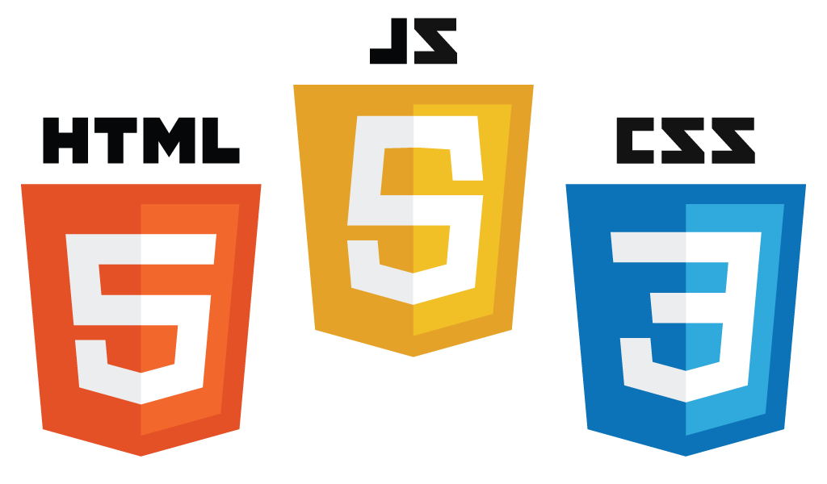
Cuales son las Aplicaciones Hibridas

Slide 5

Java Script
JavaScript (abreviado comúnmente JS) es un lenguaje de programación interpretado, dialecto del estándar ECMAScript. Se define como orientado a objetos,​ basado en prototipos, imperativo, débilmente tipado y dinámico.
Se utiliza principalmente en su forma del lado del cliente (client-side), implementado como parte de un navegador web permitiendo mejoras en la interfaz de usuario y páginas web dinámicas​ aunque existe una forma de JavaScript del lado del servidor (Server-Side JavaScript o SSJS). Su uso en aplicaciones externas a la web, por ejemplo en documentos PDF, aplicaciones de escritorio (mayoritariamente widgets) es también significativo.

Slide 6

HTML5
HTML5 es la quinta revisión importante del lenguaje básico de la Word Wide Web, HTML. HTML5 especifica dos variantes de sintaxis para HTML: una «clásica», HTML, conocida como HTML5, y una variante XHTML conocida como sintaxis XHTML5 que deberá servirse con sintaxis XML.​​

Slide 7
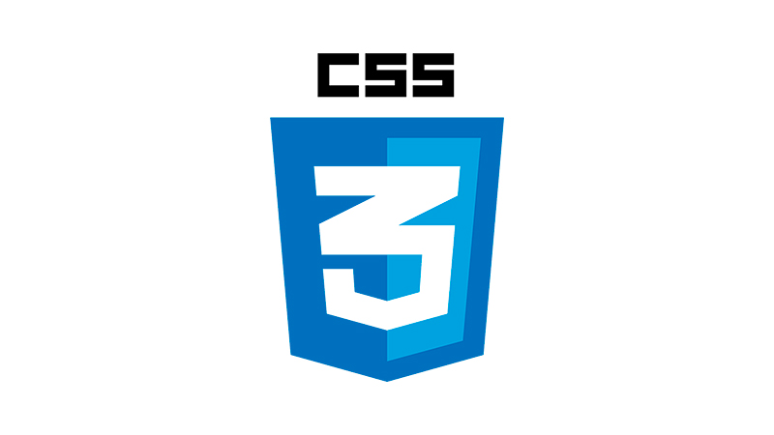
css
en español "Hojas de estilo en cascada", es un lenguaje de diseño gráfico para definir y crear la presentación de un documento estructurado escrito en un lenguaje de marcado.​ Es muy usado para establecer el diseño visual de los documentos web, e interfaces de usuario escritas en HTML o XHTML; el lenguaje puede ser aplicado a cualquier documento XML, incluyendo XHTML, SVG, XUL, RSS, etcétera. También permite aplicar estilos no visuales, como las hojas de estilo auditivas.
Junto con HTML y JavaScript, CSS es una tecnología usada por muchos sitios web para crear páginas visualmente atractivas, interfaces de usuario para aplicaciones web y GUIs para muchas aplicaciones móviles (como Firefox OS).

Slide 8

¿Qué es Ionic?
Es un SDK de código abierto que provee herramientas y servicios para desarrollar aplicaciones móviles híbridas. Está construido por encima de AngularJS y Apache Córdova y se centra principalmente en el look and feel y la interacción con la interfaz de usuario de la aplicación, con la finalidad de simplificar el front-end.
1. Un framework CSS con multitud de elementos de front-end reutilizables y personalizables, que permiten desarrollar una interfaz de usuario relativamente rápido, como por ejemplo encabezados, pies de página, botones de diferentes tamaños y estilos, listas, avatares, tarjetas, formularios, entradas, casillas de verificación, pestañas y muchos más.

Slide 9
¿Qué ES UNA PAGINA WEB?
Una página web, o página electrónica, página digital, o ciberpágina​ es un documento o información electrónica capaz de contener texto, sonido, vídeo, programas, enlaces, imágenes y muchas otras cosas, adaptada para la llamada World Wide Web (WWW) y que puede ser accedida mediante un navegador web. Esta información se encuentra generalmente en formato HTML o XHTML, y puede proporcionar acceso a otras páginas web mediante enlaces de hipertexto. Frecuentemente también incluyen otros recursos como pueden ser hojas de estilo en cascada, guiones (scripts), imágenes digitales, entre otros.
Las páginas web pueden estar almacenadas en un equipo local o en un servidor web remoto. El servidor web puede restringir el acceso únicamente a redes privadas, por ejemplo, en una intranet corporativa, o puede publicar las páginas en la World Wide Web. El acceso a las páginas web es realizado mediante una transferencia desde servidores, utilizando el protocolo de transferencia de hipertexto (HTTP).

Slide 10
Características y tipos de paginas
Una página web está compuesta principalmente por información de un tema factible (solo texto y/o módulos multimedia) así como por hiperenlaces; además puede contener o asociar hoja de estilo, datos de estilo para especificar cómo debe visualizarse, y también aplicaciones embebidas para así permitir interacción.
Las páginas web son escritas en un lenguaje de marcado que provee la capacidad de manejar e insertar hiperenlaces, generalmente HTML.
Respecto a la estructura de las páginas web, algunos organismos, en especial el World Wide Web Consortium (W3C), suelen establecer directivas con la intención de normalizar el diseño, y para así facilitar y simplificar la visualización e interpretación del contenido.

